Slide 1





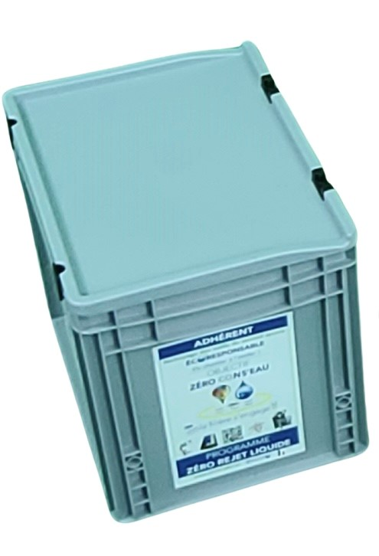






FICHE TECHNIQUE
TC 60 G
<1
TC 60 G
du chantier à l’atelier !
Le TC 60 G est un bac ergonomique de trempage et déchargement gris dédié aux métiers .
CARACTERISTIQUES TECHNIQUES :
Dimensions en mm (L x P x H) : 300 x 400 x 320 mm
Poids : kg
GTIN BAC GRIS :
DESCRIPTIF : TC 60 GRIS
Le TC 60 gris est un bac de trempage et de déchargement des outils des métiers de plâtriers, façadiers, plaquistes qui permet de pré-tremper au préalable les outils à nettoyer pour un gain de temps en retirant un maximum de charges. Au retour du chantier, ou en fin d'application sur site et ainsi optimise les interventions de maintenance.
Composition :
Le TC60 G Gris est un bac ergonomique :
- Bac gris dédié aux PLATRIERS, FACADIERS, PLAQUISTES,
Equipé de caillebotis et de brosses.
Gain de temps sur le chantier !
Et nettoyage optimisé
Bac dédié aux Métiers de Plâtriers, Façadiers et Plaquistes
ENVIRO PLUS
2 Rue du port au bois – 51700 DORMANS
Tél: 09.81.81.48.18 – www.enviro-plus.eu

